Slide 1
SPOJKY, ČÁSTICE, CITOSLOVCE
Vypracovala: Mgr. Alžběta Pelcová

Slide 2
Řekni, jaké čísla mají tyto slovní druhy.
Spojky
Částice
Citoslovce
8
9
10

Slide 3
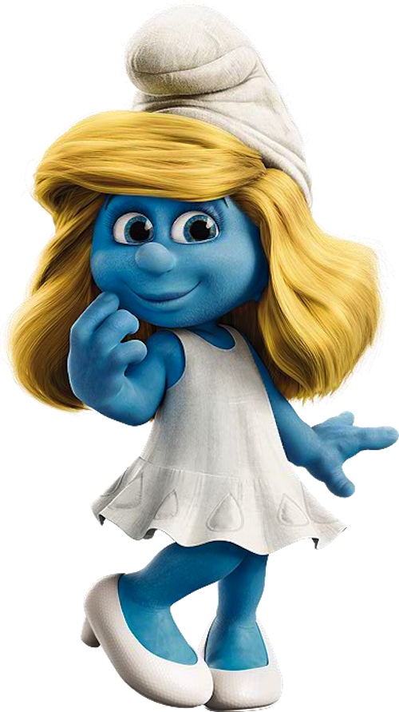
Vyjmenuj všechny slovní druhy + jejich čísla.

Slide 4
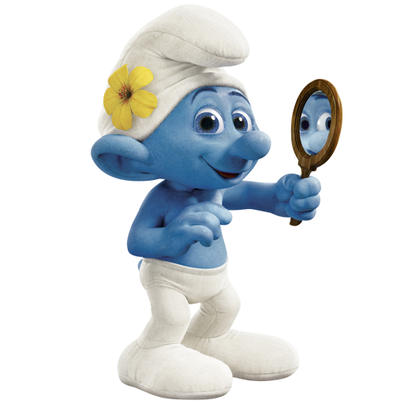
Zkus říct, co si pamatuješ o spojkách?

Slide 5
SPOJKY
pojí se s číslem 8
spojují slova a věty
mezi nejčastější patří:
a, i, ani, nebo, ale, avšak, aby, že, když,
než, protože, jestliže

Slide 6
Vyzkoušej si ☺ Doplň do věty správnou spojku.
Láďa běžel do obchodu, _____ zapomněl
si peněženku.
Udělej to, _____ bude pozdě.
Kup rohlíky ______ chleba.
Monika šla do školy __ potkala Lenku.
nebo
než
a
ale

Slide 7
Otevři si školní sešit.
Napiš dnešní datum.
Podtrhni.
Nadpis – Spojky (podtrhni).
Na samostatný řádek napiš číslo
cvičení – 145/2.
Cvičení přepiš a zvýrazni barevně
spojky.

Slide 8
ČÁSTICE
vyjadřujeme jimi svá přání
pozdravy
jednoslovné odpovědi

Slide 9
Vyzkoušej ☺ Najdi částice.
ne
ahoj
ona
Pavel
dva
krásný
dům
já
ví
nechť
jasný
kéž
ať
lže
den
vy
čau
ven
ale

Slide 10
Otevři si školní sešit.
Vynechej si řádek.
Nadpis – Částice (podtrhni).
Na samostatný řádek napiš číslo
cvičení – 146/1.
Toto cvičení si celé přečti.
Vyhledej přací věty.
Tyto věty teprve napiš do ŠK.
Barevně zvýrazni částice.

Slide 11
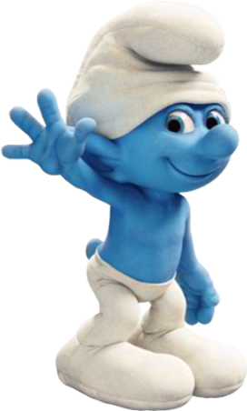
Citoslovce Vzpomeneš si, jaká slova to jsou?

Slide 12
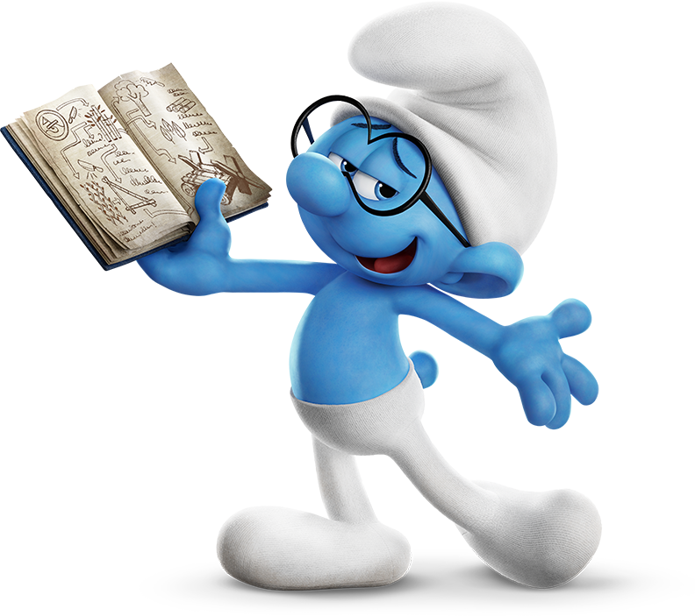
Přečti si na straně 148 Pamatujte si!

Slide 13
Citoslovce
napodobují různé _______
vyjadřují naše _________ a __________
můžeme jimi i někoho ____________
Doplň správně na vynechaná místa
pocity
pobízet
zvuky
dojmy

Slide 14
Otevři si školní sešit.
Vynechej si řádek.
Nadpis – Citoslovce (podtrhni).
Na samostatný řádek napiš číslo
cvičení – 148/2.
Přepiš do ŠK.
Barevně zvýrazni citoslovce.

Slide 15
Procvičíme si všechny slovní druhy ☺ Urči, o jaký slovní druh jde (pomož si číslem).
vlakové
nazdar
piš
ona
pěkně
auto
lampa
čistý
tik ťak
ale
v
desatery
zlý
jéé
vlk
zlatá
nad
my
ta
vlak
haf
ruka
jarní
maminčino
oni
domů
třetí
dům
kéž
učit
s
ať

Slide 16
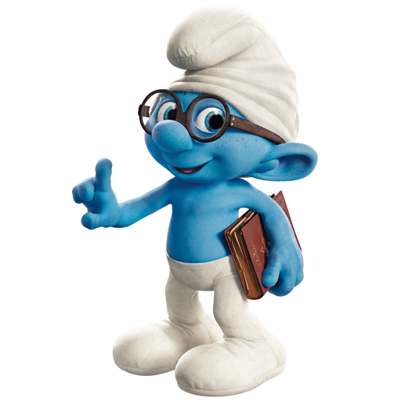
Doteď jsme si to zkoušeli pouze na jednotlivých slovech. Teď se podíváme už na VĚTY!

Slide 17
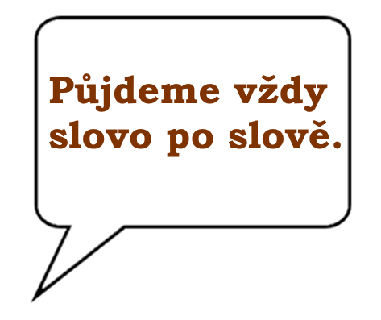
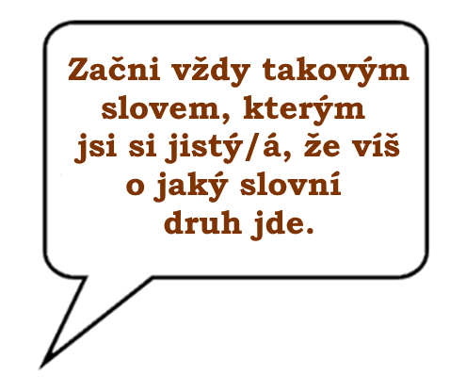
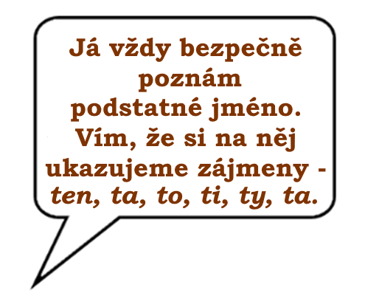
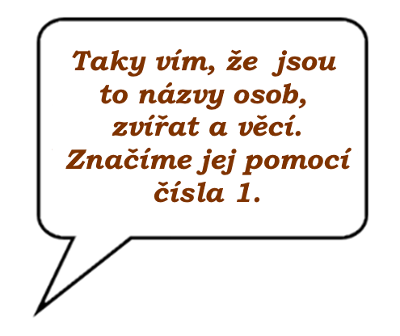
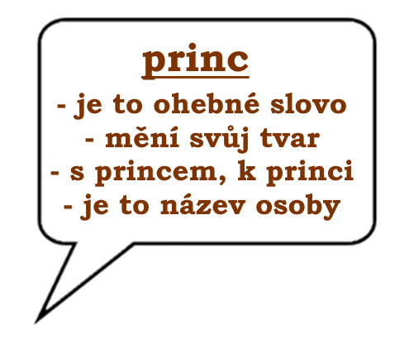
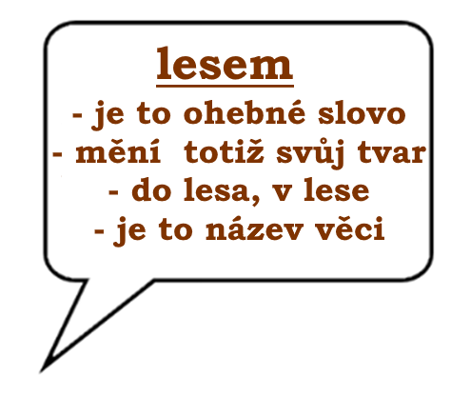
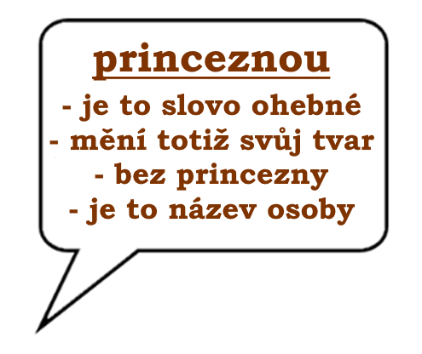
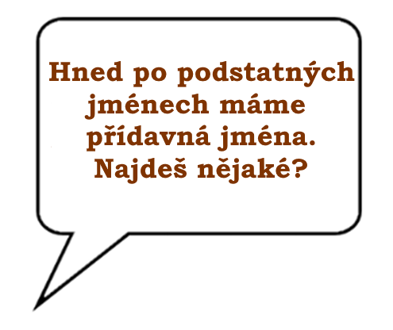
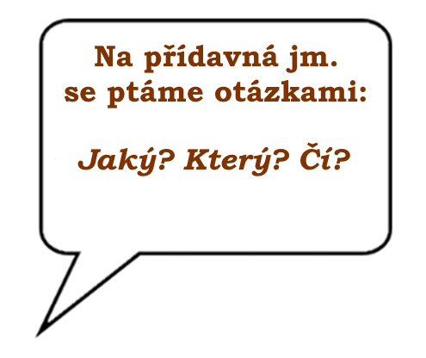
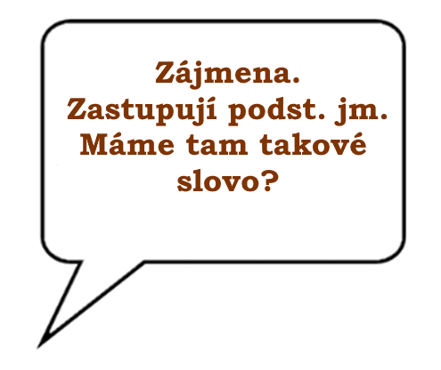
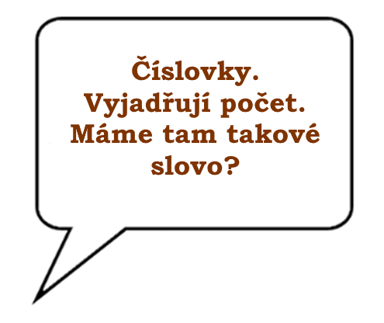
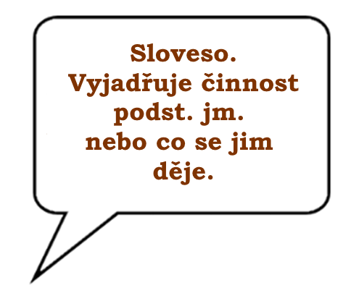
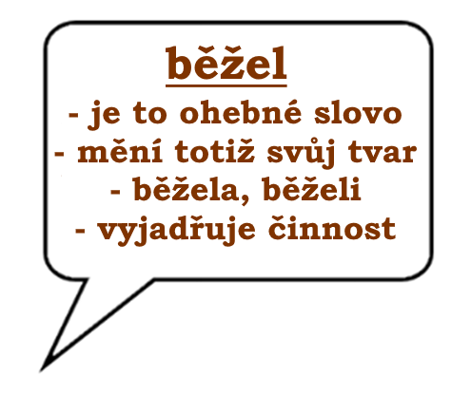
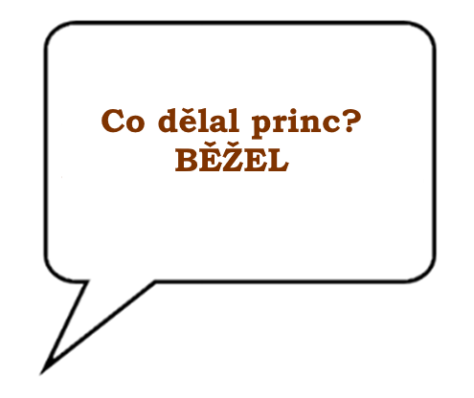
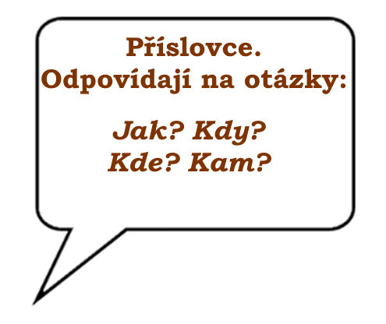
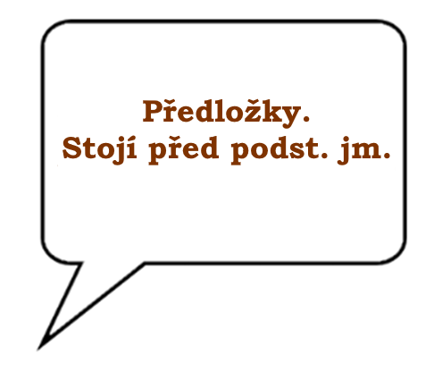
Tady máš návod jak na to ☺.
Statečný princ běžel lesem za princeznou.

Slide 18
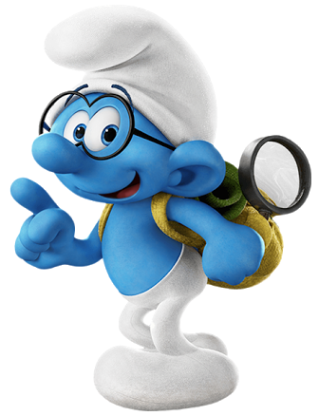
A teď to zkus sám/sama ☺

Slide 19
Mazaná liška obelstila nezkušeného Budulínka.
Paní učitelka zadala dětem na středu těžký úkol.
Ona šla pomalu domů.
Crrr! Zvedni telefon a odpověz.
Ahoj, zavolej zítra.
Půjdeš domů? Ano.

Slide 20
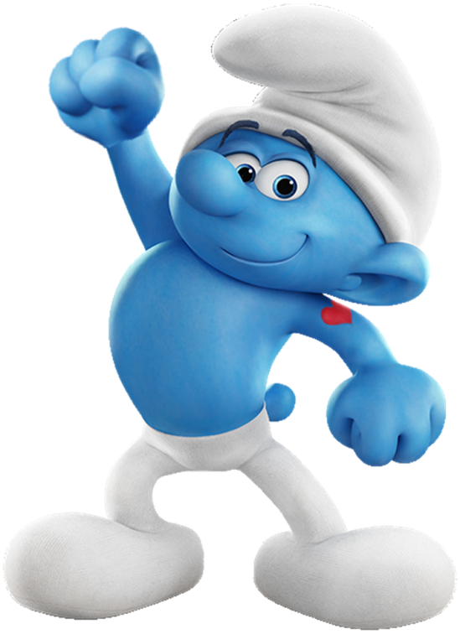
Jsi BOREC! Měj se krásně, příští týden… ČAU!

